Slide 1


医药与医疗器械行业解决方案
药品按批次效期管得清
设备按序列号追得到
云上订货 · 医药行业数字化订货产品介绍
面向中西药品、中药饮片、医用耗材与医疗设备，把客户、商品、订单、批次和流向连成一条可信业务链。
客户与首营资料
批号与效期
UDI与序列号
移动协同
服务医药商业、品牌厂商、连锁药店、医院诊所与药械综合经销
产品介绍 V4
Notes:
药品以批号和效期为业务主线，器械按特性采用批号、UDI或序列号。系统承接数据和流程，质量制度与法定责任仍由企业负责。
参考资料：
https://sjfg.samr.gov.cn/law/file/pdf/3235243/1663324393338.pdf
https://udi.nmpa.gov.cn/toDetail.html?infoId=43
https://www.samr.gov.cn/zw/zfxxgk/fdzdgknr/fgs/art/2023/art_51afc62ef3c84455b28b113a628f9e35.html
https://www.samr.gov.cn/zw/zfxxgk/fdzdgknr/fgs/art/2023/art_db526cfcd7204874b8b23297fa3b02dc.html

Slide 2





01 医药订货为什么不同
您缺的不是更多订单，而是一条可信的订单链
谁能买、买的是什么、发的是哪一批或哪一台、最终去了哪里，必须前后一致。
客户与资料
药械商品身份
合同目录与订单
批次或序列号
交付与流向
→
→
→
→
主体 · 证照 · 审核
批准/注册 · 规格
客户价 · 订货单位
效期 · 实物身份
签收 · 对账 · 召回
一张订单串起资格、商品、实物、交付与流向证据
发生缺货、近效期、退货或召回时，不再回到群聊和表格里拼证据。
云上订货｜医药与医疗器械行业订货解决方案
02
Notes:
01 医药订货为什么不同
您缺的不是更多订单，而是一条可信的订单链
谁能买、买的是什么、发的是哪一批或哪一台、最终去了哪里，必须前后一致。
参考资料：
https://www.samr.gov.cn/zw/zfxxgk/fdzdgknr/bgt/art/2023/art_bc07ffdb7a1c4e46be371ac5a4a65f9c.html
https://www.samr.gov.cn/zw/zfxxgk/fdzdgknr/fgs/art/2023/art_51afc62ef3c84455b28b113a628f9e35.html
https://www.samr.gov.cn/zw/zfxxgk/fdzdgknr/fgs/art/2023/art_db526cfcd7204874b8b23297fa3b02dc.html
https://www.ysdinghuo.com/Product.html

Slide 3

01 医药订货为什么不同
一套平台，连接医药供应链上的多种业态
药品生产与品牌、医药商业、连锁药店、医院诊所和药械综合经销，关注点并不相同。
药品生产 / 品牌企业
医药商业 / 批发企业
渠道政策 · 首营资料 · 流向回传 · 召回协同
客户资质 · 批号效期 · 多仓配送 · 票据对账
连锁药店 / 单体药店
医院诊所 / 药械综合经销
总部目录 · 门店补货 · 客户价 · 订单进度
合同目录 · 科室交付 · 药品耗材设备并行
业态不同，但客户、商品、订单、库存与流向仍要共享同一业务底座
云上订货｜医药与医疗器械行业订货解决方案
03
Notes:
01 医药订货为什么不同
一套平台，连接医药供应链上的多种业态
药品生产与品牌、医药商业、连锁药店、医院诊所和药械综合经销，关注点并不相同。
参考资料：
https://www.samr.gov.cn/zw/zfxxgk/fdzdgknr/bgt/art/2023/art_bc07ffdb7a1c4e46be371ac5a4a65f9c.html
https://www.samr.gov.cn/zw/zfxxgk/fdzdgknr/fgs/art/2023/art_51afc62ef3c84455b28b113a628f9e35.html
https://www.samr.gov.cn/zw/zfxxgk/fdzdgknr/fgs/art/2023/art_db526cfcd7204874b8b23297fa3b02dc.html

Slide 4
01 医药订货为什么不同
不同商品，必须使用不同的管理颗粒度
药品看批准信息、批号与效期；耗材看批次、UDI 与包装；设备再追到每一台序列号。
中西药品
中药饮片
医用耗材 / IVD
耐用医疗设备
商品名 / 规格 / 批准文号 / 生产厂商；按批号和效期管理
品名 / 规格 / 产地或厂商；按批次与储存要求管理
型号规格 / 注册备案 / UDI；重点关注批号、效期与包装层级
型号 / 注册备案 / UDI；以序列号建立单台流通档案
先分清药品、耗材和设备，再决定库存、扫码、交付与追溯怎么走
云上订货｜医药与医疗器械行业订货解决方案
04
Notes:
批准或注册信息、厂商、储存条件、规格和包装单位分层维护。通用名、剂型、处方或OTC及药品追溯信息需通过参数、附件或扩展承接，不等于已对接国家药品追溯平台。
参考资料：
https://udi.nmpa.gov.cn/toDetail.html?infoId=43

Slide 5
01 医药订货为什么不同
每一张医药订单，都要回答十二个业务问题
资格、商品、实物与流向四组问题，任何一组脱节都会在审核、仓库或召回时暴露。
资格
商品
实物
流向
供应商是否合法？首营资料是否通过？客户资料是否满足企业审核要求？
批准/注册信息是否匹配？规格包装是否准确？药品与器械属性是否清楚？
发哪个批号或哪台设备？有效期是否满足？储存条件是否已标记？
从哪来、发往哪家机构、由谁收货？发生召回时能否快速定位？
把问题前置到下单与审核，把答案沉淀到订单、库存和流向记录
云上订货｜医药与医疗器械行业订货解决方案
05
Notes:
字段、附件、审核、批次和查询帮助岗位核对。质量审核、处方审方、温控及监管申报需结合企业制度或专业系统完成。
参考资料：
https://www.samr.gov.cn/zw/zfxxgk/fdzdgknr/bgt/art/2023/art_bc07ffdb7a1c4e46be371ac5a4a65f9c.html
https://www.samr.gov.cn/zw/zfxxgk/fdzdgknr/fgs/art/2023/art_51afc62ef3c84455b28b113a628f9e35.html
https://www.samr.gov.cn/zw/zfxxgk/fdzdgknr/fgs/art/2023/art_db526cfcd7204874b8b23297fa3b02dc.html

Slide 6
01 医药订货为什么不同
通用订货系统只认识 SKU，医药业务还要识别四层身份
同一个商品编码之外，还要回答企业是否合法、商品是否合法、实物是哪一批或哪一台、最终流向哪里。
分散记录
四层身份
×
✓
有数据，却无法快速回答
在同一订单里对得上
这家客户当时是否在准入范围
企业身份
供方 / 客户 / 证照
商品身份
批准 / 注册 / 规格
这一批或这一件交付到了哪里
实物身份
批号 / 效期 / 序列号
流向身份
订单 / 仓库 / 客户 / 签收
发生投诉或召回时谁来闭环
云上订货｜医药与医疗器械行业订货解决方案
06
Notes:
01 医药订货为什么不同
通用订货系统只认识 SKU，医药业务还要识别四层身份
同一个商品编码之外，还要回答企业是否合法、商品是否合法、实物是哪一批或哪一台、最终流向哪里。
参考资料：
https://udi.nmpa.gov.cn/toDetail.html?infoId=43
https://www.nmpa.gov.cn/directory/web/nmpa/images/ufq80tKpxre84La9udzA7b7WMjAxOcTqtdozMrrFuau45ri9vP4xLnBkZg%3D%3D.pdf
https://www.samr.gov.cn/zw/zfxxgk/fdzdgknr/fgs/art/2023/art_51afc62ef3c84455b28b113a628f9e35.html
https://www.samr.gov.cn/zw/zfxxgk/fdzdgknr/fgs/art/2023/art_db526cfcd7204874b8b23297fa3b02dc.html

Slide 7


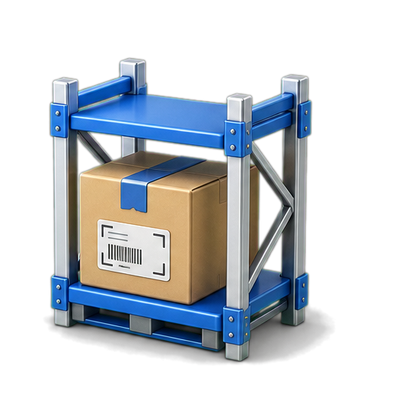

01 医药订货为什么不同
一张药械订单，连接采购、质量、销售、仓库、配送与财务
每个人处理自己的责任，但结果都回到同一客户、商品、订单和实物身份。
终端采购
业务员
质量 / 内勤
查药 / 查型号 / 下单 / 查进度
客户拜访 / 协议价 / 现场开单
资料核验 / 批准注册 / 异常复核
仓库人员
配送 / 服务
财务人员
批号效期 / 序列号 / 拣货复核
机构交付 / 签收 / 退换与售后
发票 / 应收 / 核销 / 对账
角色不必看见所有数据，但必须共享同一业务事实
云上订货｜医药与医疗器械行业订货解决方案
07
Notes:
01 医药订货为什么不同
一张药械订单，连接采购、质量、销售、仓库、配送与财务
每个人处理自己的责任，但结果都回到同一客户、商品、订单和实物身份。
参考资料：
https://www.ysdinghuo.com/Product.html
https://www.ysdinghuo.com/help/product/yunshl-erp.html
https://www.ysdinghuo.com/help/product/yunshl-mobile-mgr.html

Slide 8
01 医药订货为什么不同
一张订单进入药品与器械两条管理轨道
客户、商品、价格与订单共用一个底座；药品和器械在库存、扫码与追溯环节采用不同颗粒度。
客户与资料
→
药械商品
→
品牌商城
→
药品轨道
→
器械轨道
→
流向与对账
主体 · 附件 · 审核
批准注册 · 规格包装
目录 · 客户价 · 复购
批号 · 效期 · 储存
UDI · 批号/序列号
签收 · 退货 · 召回定位
一个客户 · 一张订单 · 药品批次与设备序列号双轨并行
云上订货｜医药与医疗器械行业订货解决方案
08
Notes:
批号与序列号是不同追踪方式，按商品实际情况选择。药品追溯平台、温控设备和处方审方需要专业系统或接口衔接。
参考资料：
https://www.ysdinghuo.com/Product.html
https://www.ysdinghuo.com/help/product/yunshl-erp.html

Slide 9
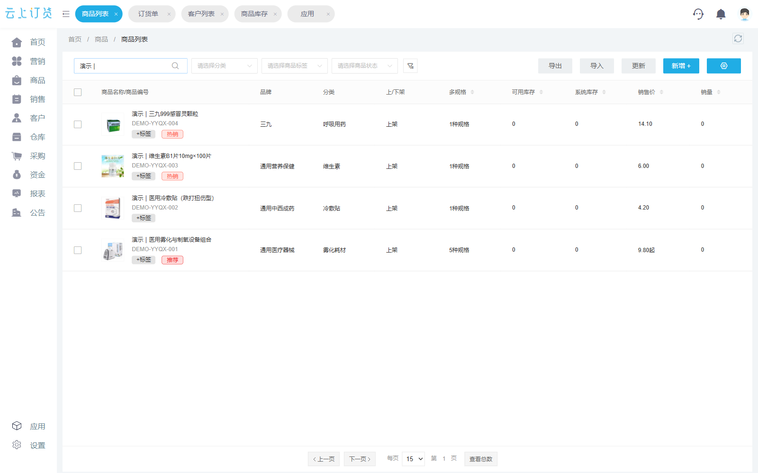
02 医药商品管理
中成药、西药、耗材与设备同库管理
四类商品统一建档，并按品类分别管理批准或注册信息、批次效期与序列号。
中成药
药械商品管理
感冒用药等中成药
西药 / 常用药
维生素及常用西药
医用耗材
冷敷贴等批次商品
医疗设备
雾化 / 制氧组合多规格
同一后台按商品特性选择批号效期或序列号管理
云上订货｜医药与医疗器械行业订货解决方案
09
Notes:
02 医药商品管理
中成药、西药、耗材与设备同库管理
四类商品统一建档，并按品类分别管理批准或注册信息、批次效期与序列号。

Slide 10
02 客户准入与首营资料
首营不是上传一张证照，而是让资料在采购与订货时随手可查
现有系统可留存厂商许可证、客户营业执照及商品首营资料，并通过客户注册审核承接基础准入。
01
02
03
04
05
客户注册
→
基础资料
→
商品资料
→
人工审核
→
目录定价
专属链接 / 二维码 / 业务员邀请
营业执照、合同与通用附件留档
批准/注册信息、检查报告、厂商许可证下载
按企业制度确认客户与商品资料
按客户类型、区域、指定客户配置可订范围和价格
系统帮助资料在线、审核留痕；质量判断仍由企业授权人员负责
云上订货｜医药与医疗器械行业订货解决方案
10
Notes:
厂商和商品资料可留档与下载，客户注册审核承接基础准入。完整首营企业和品种审批、客户经营范围核验及自动适销拦截需另行设计，质量判断由授权人员负责。
参考资料：
https://www.samr.gov.cn/zw/zfxxgk/fdzdgknr/bgt/art/2023/art_bc07ffdb7a1c4e46be371ac5a4a65f9c.html

Slide 11
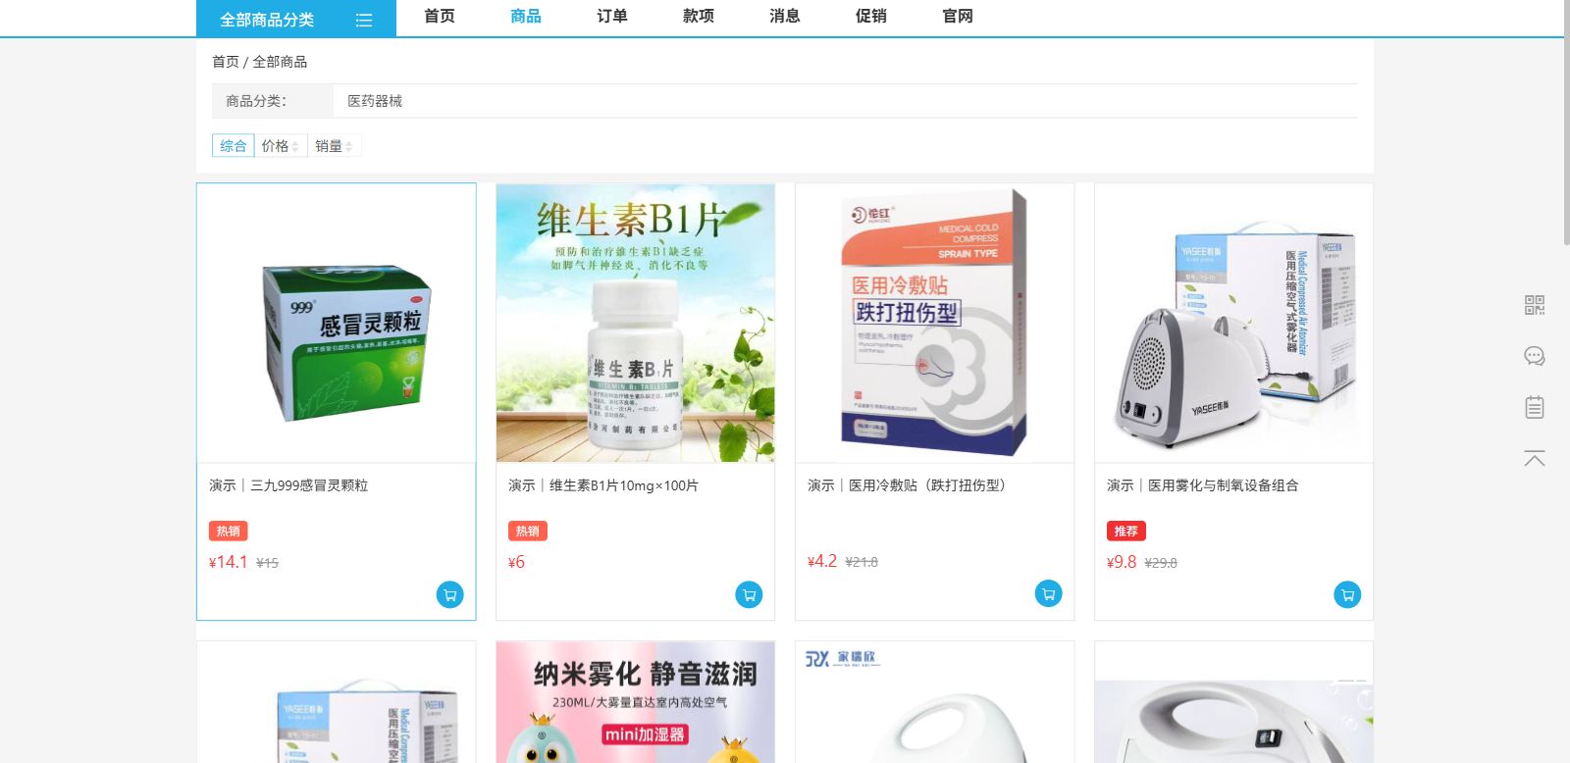
02 品牌订货商城
搭建企业自己的医药品牌订货商城
域名、Logo、色彩、首页模块、药品/耗材/器械分类、资料专区与服务入口都可按品牌经营。
让客户认品牌，
也能快速找到对的药械
真实 PC 订货商城
品牌识别
Logo / 色彩 / 登录页
行业货架
中西药 / 中药 / 耗材 / 设备
资料专区
批准注册 / 说明书 / 首营资料
服务入口
订单 / 对账 / 客服 / 业务员
中成药、西药、医用耗材与医疗设备同屏订货
企业有自己的数字门店，真实药械、规格与客户价格直接进入订货场景
云上订货｜医药与医疗器械行业订货解决方案
11
Notes:
02 品牌订货商城
搭建企业自己的医药品牌订货商城
域名、Logo、色彩、首页模块、药品/耗材/器械分类、资料专区与服务入口都可按品牌经营。
参考资料：
https://www.ysdinghuo.com/
https://www.ysdinghuo.com/Product.html
https://www.ysdinghuo.com/help/product/yunshl-erp.html

Slide 12
02 品牌订货商城
行业装修模板，组织医药品牌与订货货架
模板只是起点：可组合品牌馆、中西药分类、耗材器械专区、合同目录、常购和资料下载。
专业医药蓝
西药 / OTC / 常用药
草本青绿
中药材 / 中药饮片
高端深色
医疗设备 / 品牌专区
健康暖橙
家用器械 / 服务入口
医药商业
常购 / 合同目录 / 渠道政策
终端采购
分类 / 批量下单 / 对账
选模板 → 换品牌 → 搭楼层 → 上商品 → 持续运营
云上订货｜医药与医疗器械行业订货解决方案
12
Notes:
装修模板和组件按所购版本与商城配置选用。模板数量、可用组件和合同权益以实际提供范围为准。
参考资料：
https://www.ysdinghuo.com/
https://www.ysdinghuo.com/version_price.html

Slide 13
02 医药商品主数据
商品主档把“订的是哪一种药、哪一个规格”说清楚
中成药、西药、耗材与设备统一沉淀名称、编号、分类、规格、单位和价格，客户下单与仓库出库保持同一口径。
医药商品主档
药品基础档案 + 行业扩展
基础字段
名称 / 编号 / 分类 / 品牌
订货字段
规格 / 条码 / 单位 / 多单位换算
药品字段
批准文号 / 生产厂商 / 储存条件
批次字段
批号 / 生产日期 / 失效日期 / 预警天数
扩展信息
通用名、剂型、OTC与追溯信息可按企业需要承接
基础字段、批次字段与扩展信息分层呈现，商品档案更清晰
云上订货｜医药与医疗器械行业订货解决方案
13
Notes:
药品与器械的基础字段、批次字段和企业扩展信息分别维护。通用名、剂型、处方或OTC和企业追溯资料按业务要求配置。

Slide 14
02 医药商品主数据
药品、耗材与设备，管理重点各不相同
药品关注批准信息和批号效期，器械关注注册信息、DI 与序列号，企业个性化字段也可继续承接。
药品基础档案
商品名、规格、批准文号、生产厂商、储存条件
四类商品，按各自粒度管理
药品批次档案
01
中西药品
批准文号 → 批号 → 效期
批号、生产日期、失效日期、预警天数
02
中药饮片
品名规格 → 批次 → 储存
器械基础档案
注册证号、器械类别、生产厂商、DI、附件
03
医用耗材
注册备案 → UDI/批号 → 效期
04
耐用设备
注册备案 → UDI → 序列号流通档案
企业扩展信息
通用名、剂型、处方/OTC、药品追溯信息等
药品看批号效期，耗材看批次与 UDI，设备看序列号，管理颗粒度一目了然
云上订货｜医药与医疗器械行业订货解决方案
14
Notes:
02 医药商品主数据
药品、耗材与设备，管理重点各不相同
药品关注批准信息和批号效期，器械关注注册信息、DI 与序列号，企业个性化字段也可继续承接。

Slide 15
02 品牌订货商城
按药名、规格、厂家、编号或器械型号快速找到正确商品
对药店和医疗机构采购而言，“找得准”比“看得多”更重要；药品扩展参数和 UDI 需按实施方案映射。
命中更快
输入商品名 / 规格 / 厂家 / 编号 / 条形码
搜索
少问一次药名或型号
分类
中成药 / 西药 / 中药 / 耗材 / 设备
厂家
生产厂商与品牌
误订更少
减少错规格与错包装
规格
片 / 粒 / 支 / 盒 / 台
包装
盒 / 瓶 / 件 / 箱
标签
新品 / 推荐 / 常购
状态
上架 / 预售 / 到货提醒
复购更顺
历史订单与常购可沉淀
云上订货｜医药与医疗器械行业订货解决方案
15
Notes:
02 品牌订货商城
按药名、规格、厂家、编号或器械型号快速找到正确商品
对药店和医疗机构采购而言，“找得准”比“看得多”更重要；药品扩展参数和 UDI 需按实施方案映射。
参考资料：
https://www.ysdinghuo.com/help/product/yunshl-erp.html

Slide 16
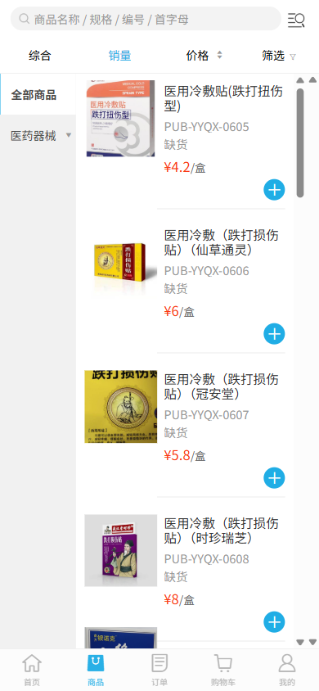
02 品牌订货商城
真实手机商城：让药店、诊所与科室的高频补货更省时
历史订单、常购、批量下单和购物车，把反复查药、问规格、抄数量变成可复用的采购动作。
真实手机订货页面
01
快速找药
02
常购再来一单
按商品名、规格、厂家或历史购买定位
从常用清单或历史订单减少重复查找
03
核对单位与价格
04
提交后继续追踪
盒、瓶、支、件、箱及客户价提交前确认
审核、发货、配送与收货状态随时可查
真实医药商品、搜索与快速加购入口，把高频补货动作搬到手机
云上订货｜医药与医疗器械行业订货解决方案
16
Notes:
02 品牌订货商城
真实手机商城：让药店、诊所与科室的高频补货更省时
历史订单、常购、批量下单和购物车，把反复查药、问规格、抄数量变成可复用的采购动作。
参考资料：
https://www.ysdinghuo.com/help/product/yunshl-mobile-shop.html

Slide 17
02 品牌订货商城
盒、瓶、支、件、箱与设备台数，不能混着下单
多单位换算影响订货数量、客户价格、条码识别与仓库复核；药品和器械还要考虑包装层级。
基础单位
最小销售单元
整件包装
仓配单位
片 / 粒 / 支 / 件
→
客户下单与定价
→
药店或机构批量补货
→
仓库复核与物流
1 支
1 盒
20 盒
1 箱
单位换算、包装关系与价格口径同步，订货和出库才不会错层级
云上订货｜医药与医疗器械行业订货解决方案
17
Notes:
02 品牌订货商城
盒、瓶、支、件、箱与设备台数，不能混着下单
多单位换算影响订货数量、客户价格、条码识别与仓库复核；药品和器械还要考虑包装层级。
参考资料：
https://udi.nmpa.gov.cn/toDetail.html?infoId=43

Slide 18
02 品牌订货商城
连锁总部、药店门店、医院诊所与经销商，分别执行价格政策
同一药械商品可按客户等级或指定客户匹配价格，并按客户类型、区域和名单配置可见范围。
连锁总部
总部协议价
统一目录、价格与门店补货政策
价格不是一张表
而是一组规则
药店 / 诊所
终端客户价
兼顾起订量、区域与账期
客户
谁来买
医院项目
合同或指定价
按客户、项目与审批结果执行
商品
买什么
时间
何时有效
数量
买多少
区域经销
分销等级价
按客户等级、区域与渠道政策
审批
谁确认
客户少问价，销售少解释，渠道政策执行更有依据
云上订货｜医药与医疗器械行业订货解决方案
18
Notes:
客户价格与商品可见范围执行人工经营政策，不会依据许可证范围自动完成合规判断。

Slide 19

03 分场景客户运营
医院采购以合同与履约为核心，药店与适用渠道再用营销工具
优惠券、积分、套餐与预售应按客户类型和商品范围启用，不能把所有医药场景套成普通电商促销。
医院 / 机构
药店 / 诊所
适用零售与家用产品
商品范围
权限与复盘
合同目录 / 交付窗口 / 对账
周期补货 / 业务员服务 / 常购
代金券 / 积分 / 套餐 / 活动
药品、耗材、器械分别配置
活动创建、审核、停用与效果分析
提示：不同药品与器械适用政策不同，实际活动应遵守现行法规、合同与企业审批制度。
云上订货｜医药与医疗器械行业订货解决方案
19
Notes:
营销活动需先确认商品类别、客户范围与企业审批要求。面向公众的处方药展示、销售与审方不能由订货工具代替。
参考资料：
https://www.samr.gov.cn/zw/zfxxgk/fdzdgknr/fgs/art/2023/art_27f2fba302ab48239dfde1a5b5095156.html
https://www.ysdinghuo.com/Product.html
https://www.ysdinghuo.com/appCenter.html

Slide 20
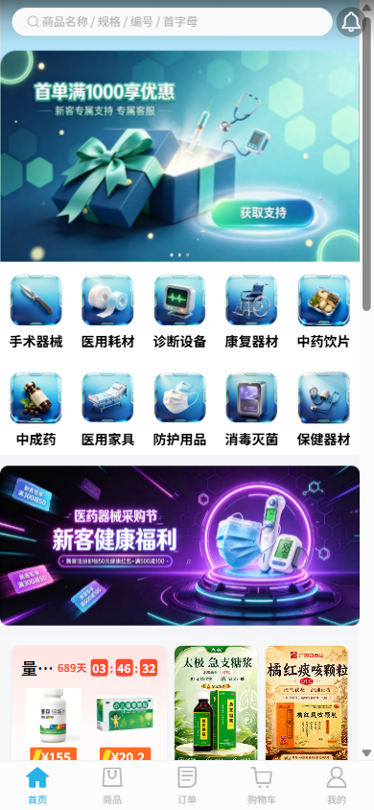
03 分场景客户运营
两种手机订货场景：药店补货 + 医疗机构药械采购
药店与医疗机构按各自目录订货。画面营销规则及数值仅为演示，实际活动按企业审核后的规则执行。
药店补货商城
医疗机构采购商城
01
找到正确商品
中成药 / 西药 / 耗材 / 设备分区
02
核对订货信息
名称、规格、包装单位、生产厂商或型号
03
确认客户规则
可见目录、客户价、起订量与库存提示
04
提交后继续追踪
订单、支付、配送、收货与退货状态
药店补货与医疗机构采购，共用商品、客户价格与订单状态
云上订货｜医药与医疗器械行业订货解决方案
20
Notes:
03 分场景客户运营
两种手机订货场景：药店补货 + 医疗机构药械采购
药店客户快速补充中西药品，医疗机构集中采购药品、耗材与设备。
参考资料：
https://www.ysdinghuo.com/help/product/yunshl-mobile-shop.html

Slide 21

03 分场景客户运营
代金券：用于企业允许的药店零售、健康品与家用器械活动
适用于约定商品和合法客户范围内的拉新、复购或活动补贴；不作为医院项目采购的核心工具。
发给谁
代金券示例
客户类型、指定客户、业务员客户
¥ 200
用在哪
指定分类、品牌、商品或排除范围
满 5,000 可用 · 指定客户 · 指定商品范围
何时用
活动时间、库存条件、起订条件
领用入口示例
如何复盘
领取、使用、带动订单与复购
券面金额与门槛为演示，实际活动按企业审核后的规则执行
云上订货｜医药与医疗器械行业订货解决方案
21
Notes:
03 分场景客户运营
代金券：用于企业允许的药店零售、健康品与家用器械活动
适用于约定商品和合法客户范围内的拉新、复购或活动补贴；不作为医院项目采购的核心工具。
参考资料：
https://www.samr.gov.cn/zw/zfxxgk/fdzdgknr/fgs/art/2023/art_27f2fba302ab48239dfde1a5b5095156.html
https://www.ysdinghuo.com/Product.html
https://www.ysdinghuo.com/appCenter.html

Slide 22
03 分场景客户运营
积分：承接药店会员、渠道培训、复购互动与服务权益
在适合的零售、健康品、家用器械和授权渠道场景中，用积分连接内容、活动、下单与权益兑换。
获得
沉淀
积分账户示例
8,620
按订单、任务或活动获得积分
形成客户参与与复购记录
可用积分
兑换
复盘
下单得分
活动加分
权益兑换
兑换券、礼品或经营权益
分析活跃、复购与权益成本
积分适合用于客户运营，不应替代合同、价格审批或合规判断。
云上订货｜医药与医疗器械行业订货解决方案
22
Notes:
03 分场景客户运营
积分：承接药店会员、渠道培训、复购互动与服务权益
在适合的零售、健康品、家用器械和授权渠道场景中，用积分连接内容、活动、下单与权益兑换。
参考资料：
https://www.samr.gov.cn/zw/zfxxgk/fdzdgknr/fgs/art/2023/art_27f2fba302ab48239dfde1a5b5095156.html
https://www.ysdinghuo.com/appCenter.html

Slide 23
03 分场景客户运营
按商品与客户场景组合套餐、预售和促销
药店健康组合、设备配件耗材、渠道新品预订与客户专属活动，可以在适用范围内组合。
健康场景组合
设备耗材套餐
适用非处方或健康类商品按企业政策组合
雾化设备 + 面罩 + 连接管形成组合报价
场景更清晰
方案更完整
新品预订
客户专属活动
先收集药店、诊所或渠道需求，再组织采购
指定客户、商品、时间、数量与审批范围
降低盲目备货
边界更清楚
营销工具围绕真实经营政策使用，活动创建、审核与停用应有权限
云上订货｜医药与医疗器械行业订货解决方案
23
Notes:
03 分场景客户运营
按商品与客户场景组合套餐、预售和促销
药店健康组合、设备配件耗材、渠道新品预订与客户专属活动，可以在适用范围内组合。
参考资料：
https://www.samr.gov.cn/zw/zfxxgk/fdzdgknr/fgs/art/2023/art_27f2fba302ab48239dfde1a5b5095156.html
https://www.ysdinghuo.com/Product.html
https://www.ysdinghuo.com/appCenter.html

Slide 24
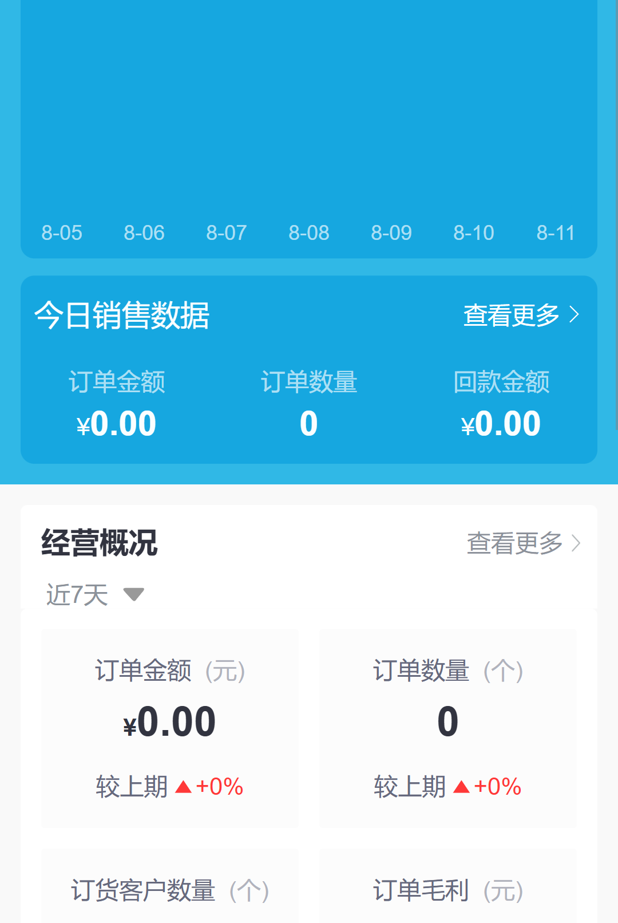

04 手机管理端
把医药经营与现场任务带在手边
老板、业务、采购、仓库和配送人员，不回电脑前也能查看数据、处理订单并推进现场任务。
老板驾驶舱
业务员外出开单
订单 / 客户 / 商品 / 业绩排行
现场查客户、价格、库存并代客下单
仓库作业
外勤拜访
扫码入库、出库、调拨与盘点
计划、签到、跟进与下一步任务
移动 CRM
配送签收
客户、联系人、资金与跟进记录
司机任务、配送过程、签收与回单
从“移动审批”升级为“移动经营 + 移动作业 + 移动履约”
云上订货｜医药与医疗器械行业订货解决方案
24
Notes:
04 手机管理端
把医药经营与现场任务带在手边
老板、业务、采购、仓库和配送人员，不回电脑前也能查看数据、处理订单并推进现场任务。
参考资料：
https://www.ysdinghuo.com/Product.html
https://www.ysdinghuo.com/help/product/yunshl-mobile-mgr.html

Slide 25
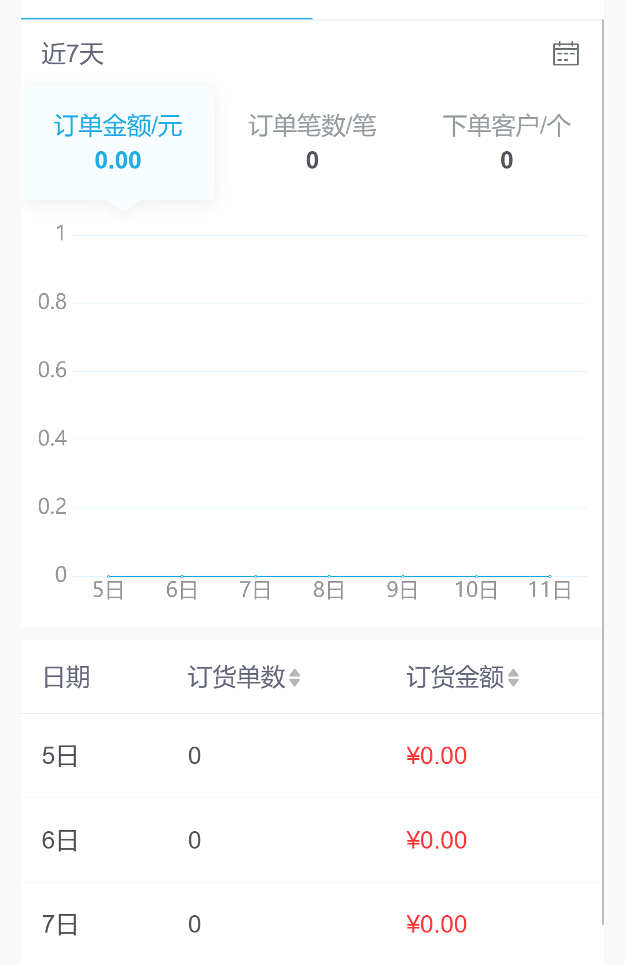
04 手机管理端
老板驾驶舱：订单、客户、商品和业绩变化随时可看
经营看板帮助老板抓住销售、客户、库存和回款变化；近效期等行业异常仍需通过对应应用与报表查看。
01
经营概况
订单金额 / 单数 / 客户数 / 销售趋势
02
订单履约
待审核 / 待出库 / 待收货 / 退货
03
客户经营
新增客户 / 活跃客户 / 业务员跟进
04
商品与库存
热销商品 / 缺货 / 批号与效期报表
05
资金与采购
应收 / 回款 / 采购到货 / 供应商
经营数据与异常待办集中呈现，帮助老板更快抓住重点
云上订货｜医药与医疗器械行业订货解决方案
25
Notes:
04 手机管理端
老板驾驶舱：订单、客户、商品和业绩变化随时可看
经营看板帮助老板抓住销售、客户、库存和回款变化；近效期等行业异常仍需通过对应应用与报表查看。
参考资料：
https://www.ysdinghuo.com/help/product/yunshl-erp.html
https://www.ysdinghuo.com/help/product/yunshl-mobile-mgr.html

Slide 26
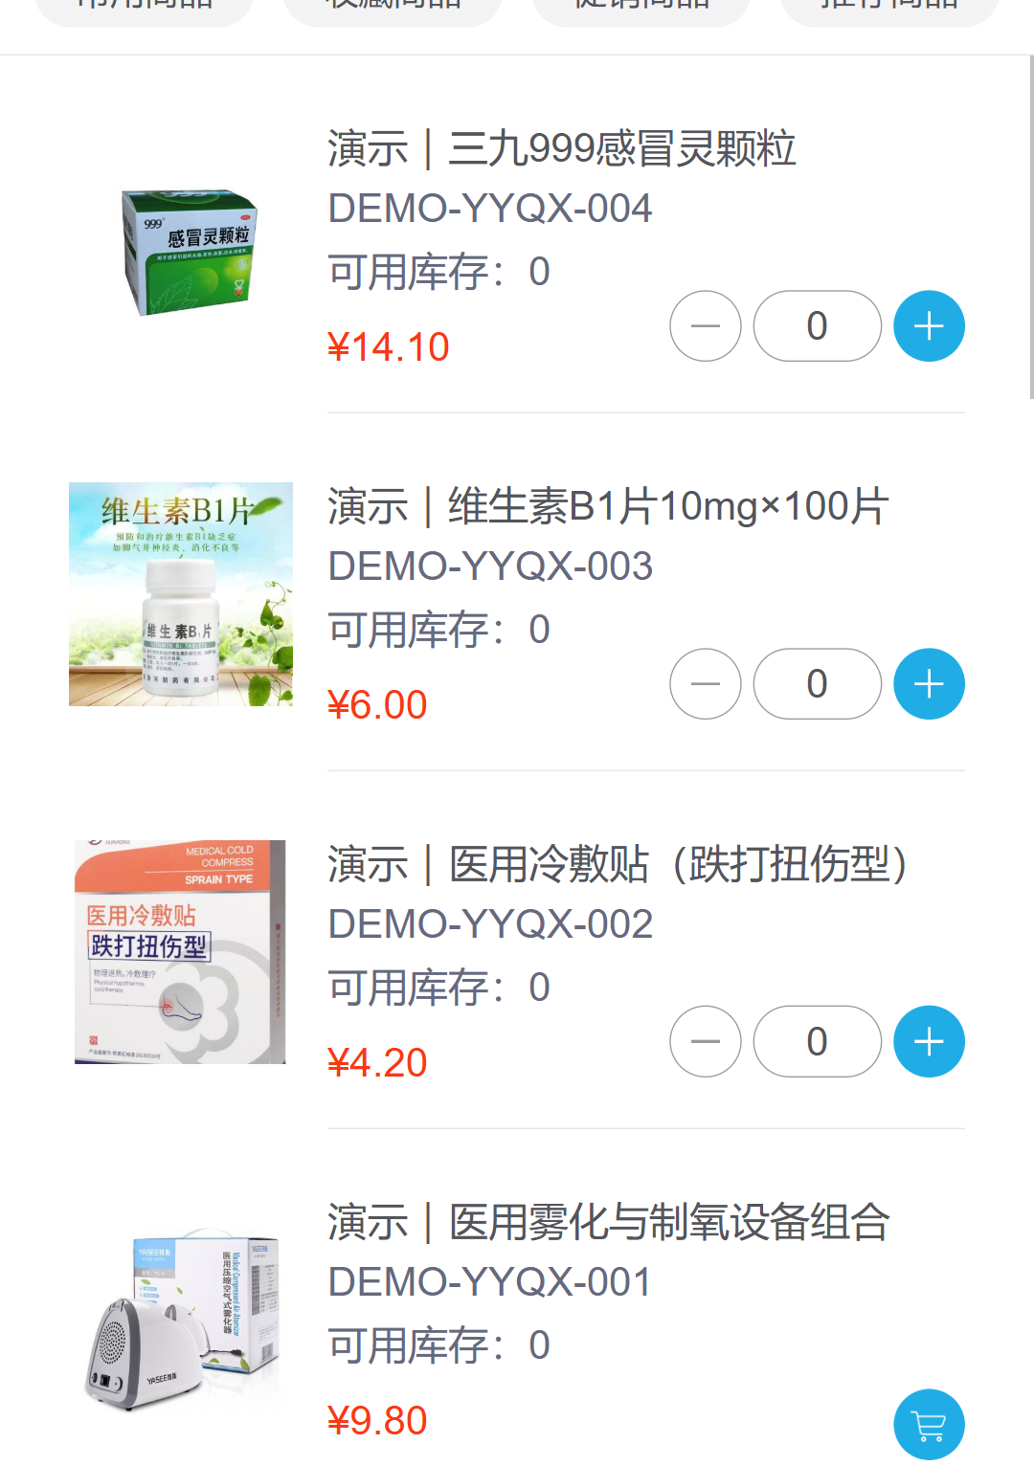
04 手机管理端
业务员外出开单：现场查客户、查药械、查价格、立即下单
拜访药店、诊所、医院或经销商时，可在手机上确认客户价、规格、库存、地址和备注，减少回公司补单。
识别客户
药店 / 诊所 / 医院 / 经销商及联系人
匹配目录
可见商品、规格包装、客户价与库存
确认订单
数量、收货地址、交付时间与备注
提交跟进
审核、备货、配送、收货与异常反馈
少一次二次录入，少一次价格解释，客户更快收到确认
云上订货｜医药与医疗器械行业订货解决方案
26
Notes:
04 手机管理端
业务员外出开单：现场查客户、查药械、查价格、立即下单
拜访药店、诊所、医院或经销商时，可在手机上确认客户价、规格、库存、地址和备注，减少回公司补单。
参考资料：
https://www.ysdinghuo.com/Product.html
https://www.ysdinghuo.com/help/product/yunshl-mobile-mgr.html

Slide 27
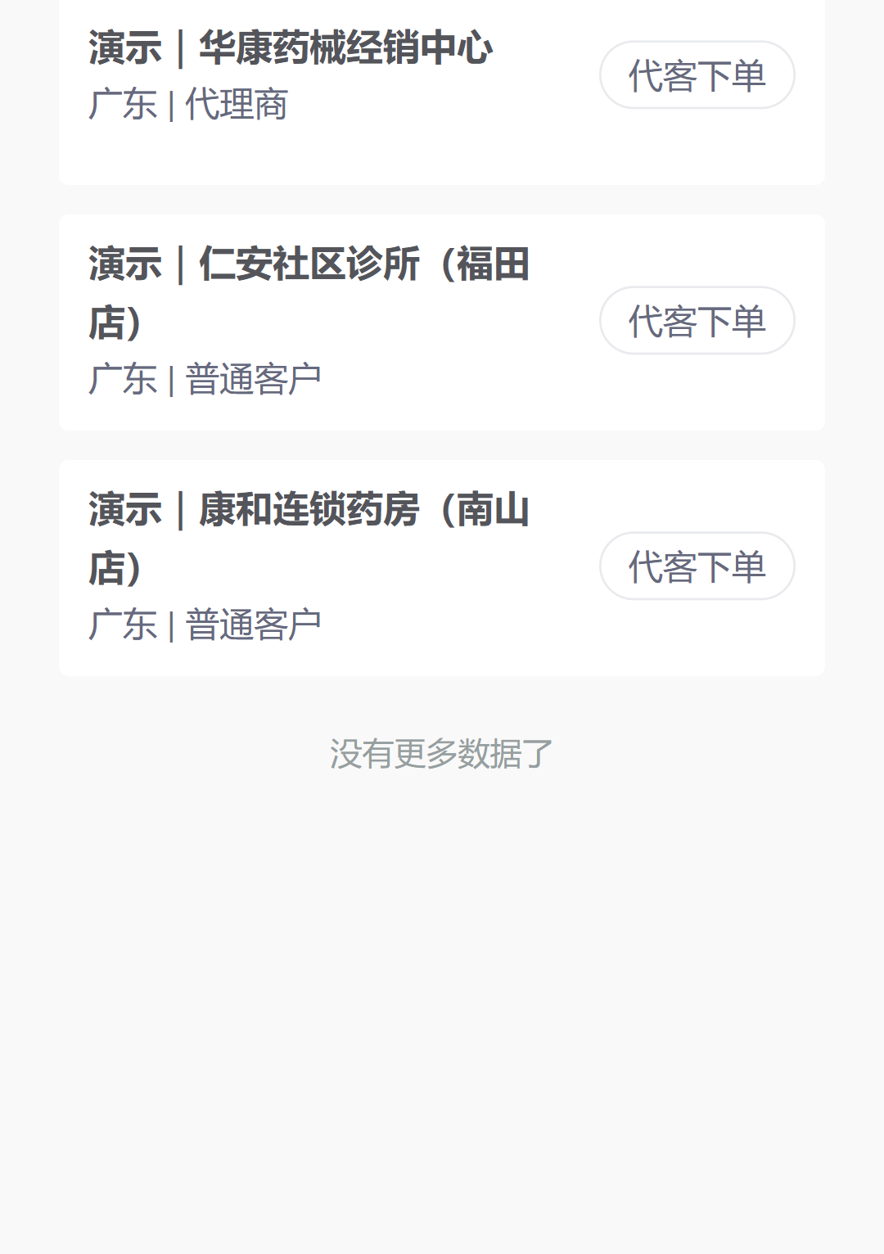
04 手机管理端
移动 CRM：把药店、诊所、医院与经销商的经营过程带在身边
客户资料、联系人、历史采购、价格、资金、拜访和下一步任务，持续沉淀在同一客户视图。
一张客户视图，持续沉淀下一步动作
今天
回访缺货与到货需求
本周
确认常购商品与客户价
月底
复盘采购周期与回款
到期前
提示资料与合同复核
云上订货｜医药与医疗器械行业订货解决方案
27
Notes:
04 手机管理端
移动 CRM：把药店、诊所、医院与经销商的经营过程带在身边
客户资料、联系人、历史采购、价格、资金、拜访和下一步任务，持续沉淀在同一客户视图。
参考资料：
https://www.ysdinghuo.com/help/product/yunshl-mobile-mgr.html

Slide 28
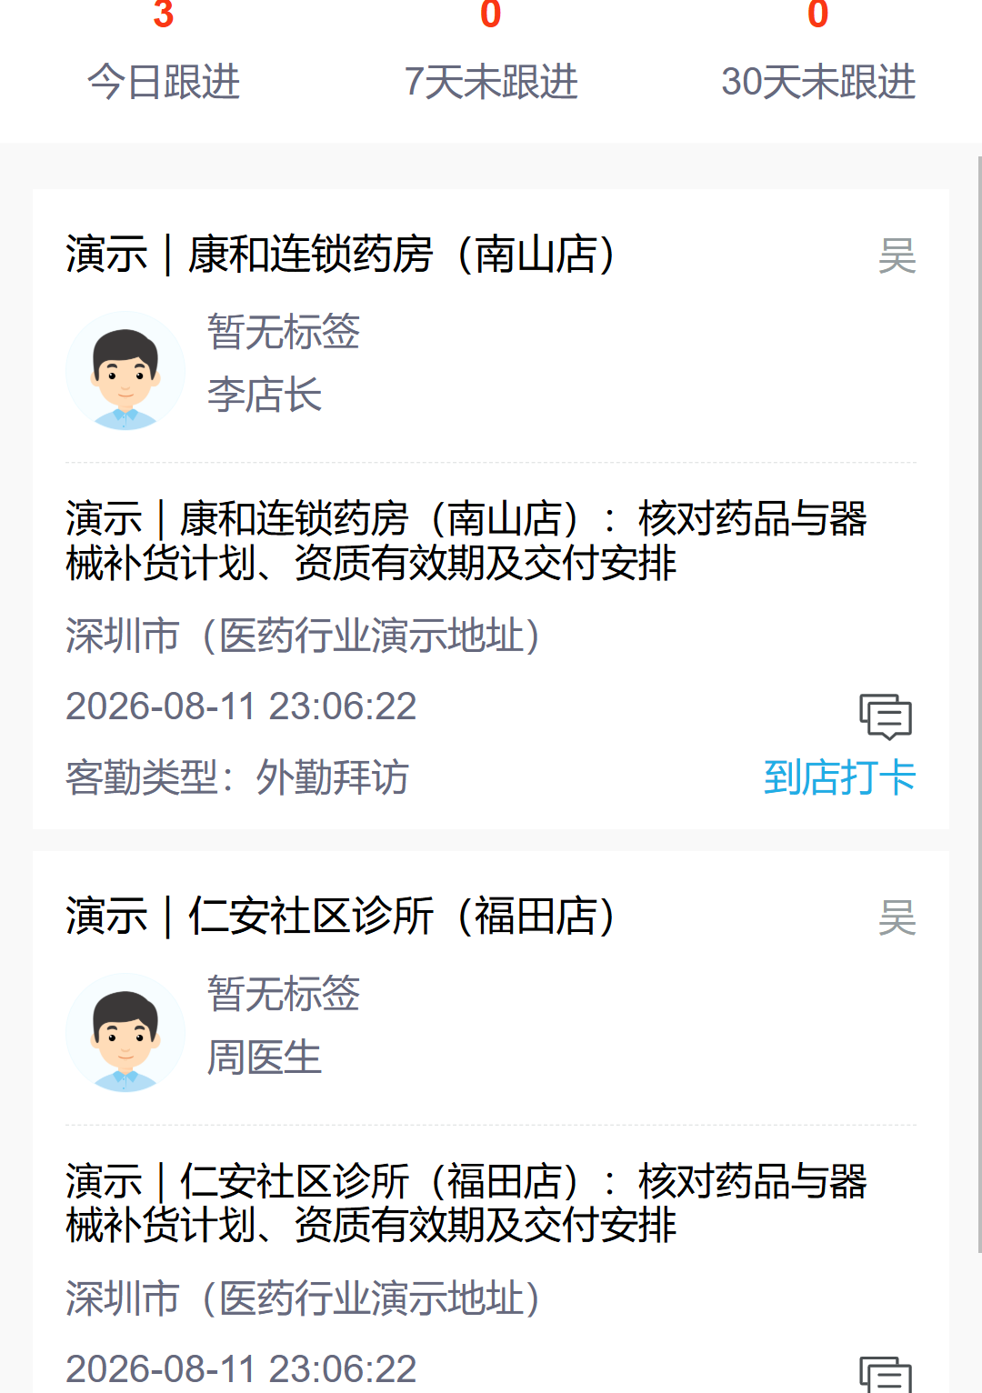
04 手机管理端
外勤拜访：把门店补货、机构需求与下一步动作带回系统
拜访不是只留定位，而是让现场信息继续进入客户跟进、报价、代客下单和回款任务。
计划与签到
记录需求
客户 / 目标 / 时间 / 位置
缺货、常购、竞品与采购周期
转为业务
复盘跟进
报价、客户价、代客下单或商机
下一步、负责人、完成期限
拜访不是“去过”，而是形成下一步可执行动作
云上订货｜医药与医疗器械行业订货解决方案
28
Notes:
04 手机管理端
外勤拜访：把门店补货、机构需求与下一步动作带回系统
拜访不是只留定位，而是让现场信息继续进入客户跟进、报价、代客下单和回款任务。
参考资料：
https://www.ysdinghuo.com/Product.html
https://www.ysdinghuo.com/help/product/yunshl-mobile-mgr.html

Slide 29
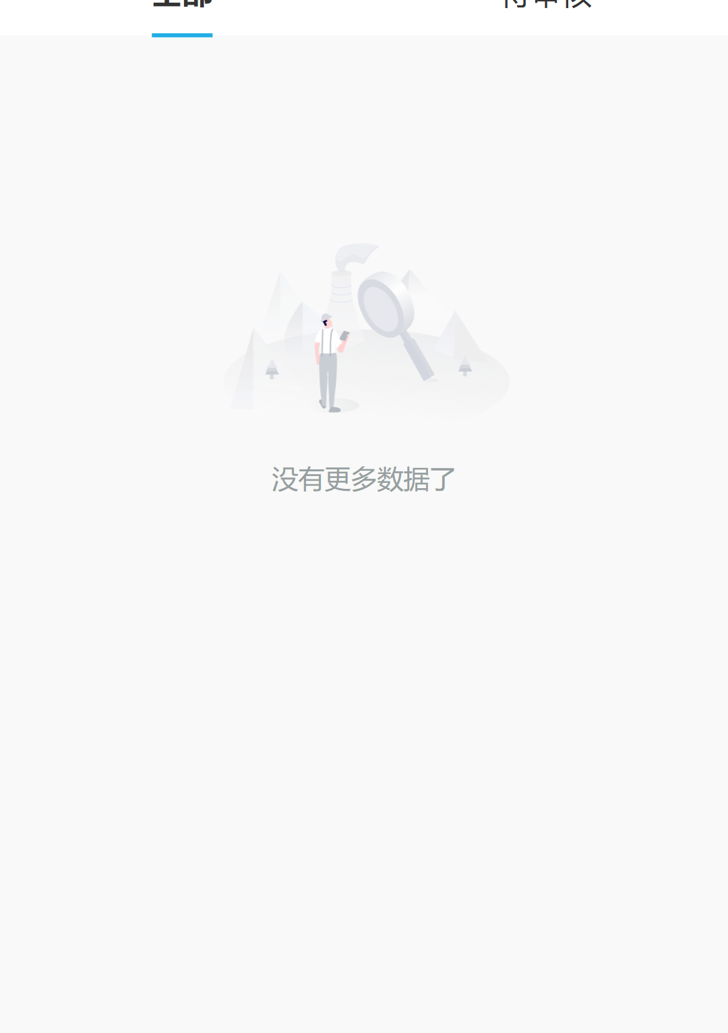
04 手机管理端
仓库扫码作业：药品保留批次证据，设备登记序列号
药品收货录入批号、生产和失效日期；耗材按批次或 UDI；设备按序列号完成入出库流通追踪。
移动拣货四步
01
领取任务
订单、仓库、客户与交付窗口
演
演示｜康和连锁药房
待审核
感冒灵颗粒 20盒 · 医用冷敷贴 30盒
02
扫描核对
商品条码 / UDI、规格、单位与数量
主仓库 · 今日 16:30 前完成
演示｜仁安社区诊所
待出库
03
登记实物身份
药品批号效期；设备序列号（按产品）
演
维生素 B1 片 10瓶 · 雾化设备 2台
主仓库 · 批次/序列号待核对
04
复核出库
操作人、时间、实物标识与业务单据
让仓库动作跟着订单走，让批次或序列号跟着实物走
云上订货｜医药与医疗器械行业订货解决方案
29
Notes:
仓库按已启用的商品追踪方式登记批号效期或序列号，UDI解析和业务字段映射按实际实施范围配置。
参考资料：
https://udi.nmpa.gov.cn/toDetail.html?infoId=43
https://www.ysdinghuo.com/help/product/yunshl-mobile-mgr.html

Slide 30
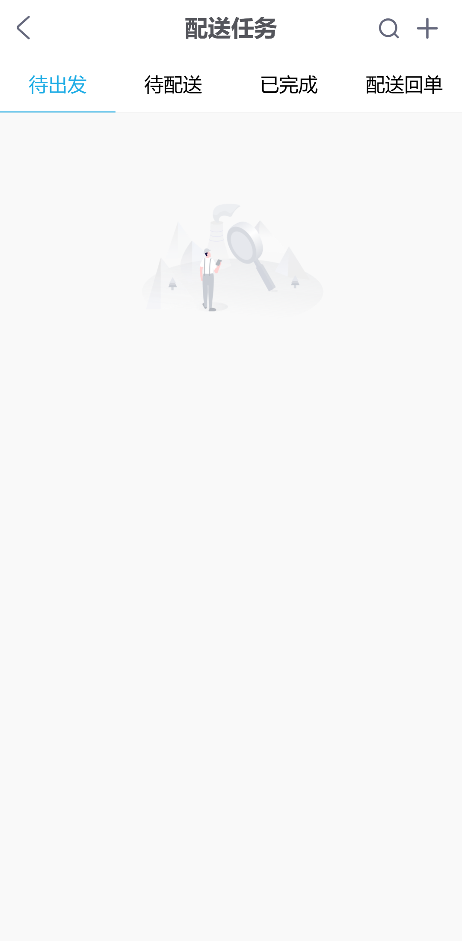
04 手机管理端
配送签收：让订单、司机任务、收货结果和异常继续连在一起
从待配送任务到装车、在途、客户签收与回单，状态沿原订单推进；退货仍回到原订单核对。
领取配送任务
订单 / 箱数 / 地址 / 联系人
装车与在途
演
演示｜康和连锁药房
待出发
司机 / 车辆 / 任务状态
2张订单 · 6件商品 · 南山区
最迟 16:30 · 药品与耗材
到店或到院签收
演
演示｜仁安社区诊所
待配送
收货人 / 图片 / 备注 / 异常
1张订单 · 3件商品 · 福田区
签收回单与异常备注随单留存
回到原订单
签收、退货、应收与对账继续核对
交付结果不是聊天消息，而是原订单的下一段业务记录
云上订货｜医药与医疗器械行业订货解决方案
30
Notes:
04 手机管理端
配送签收：让订单、司机任务、收货结果和异常继续连在一起
从待配送任务到装车、在途、客户签收与回单，状态沿原订单推进；退货仍回到原订单核对。
参考资料：
https://www.ysdinghuo.com/Product.html
https://www.ysdinghuo.com/help/product/yunshl-mobile-mgr.html

Slide 31
05 药械双轨追溯
同一订单，药品与设备进入两条不同的实物管理轨道
药品围绕批号和效期组织库存；耐用设备围绕 UDI 与序列号追踪单台流通状态。
药品轨道：批号与效期
批次入库
效期控制
批号流转
批号、生产日期、失效日期与数量
近效期预警、先进先出或保质期优先
采购、销售、退货、调拨与盘盈亏
设备轨道：UDI与序列号
UDI 解析
序列号状态
客户流向
DI识别产品；PI含批号等生产信息
待入库、在库、待出库、已出库
出库、客户库存、验证、退货与导出
药品不套用设备序列号逻辑，设备也不只停留在批次库存
云上订货｜医药与医疗器械行业订货解决方案
31
Notes:
05 药械双轨追溯
同一订单，药品与设备进入两条不同的实物管理轨道
药品围绕批号和效期组织库存；耐用设备围绕 UDI 与序列号追踪单台流通状态。

Slide 32
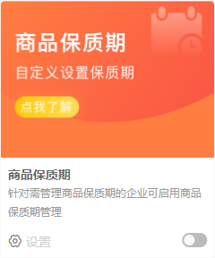
05 药械双轨追溯
药品以批号与效期作为库存管理主线
启用批号与效期管理后，不同批号分别记录数量、生产日期和失效日期。效期预警与出库策略辅助仓库判断，入口展示不等于批次业务已经发生。
一条药品批次链
保质期应用入口
01
收货验收
录入批号、生产日期、失效日期
02
批次入库
关联仓库、商品、规格与数量
03
效期库存
按预警天数识别近效期与到期
04
批次出库
先进先出或保质期优先（按设置）
流向查询
按批次反查单据、仓库与数量
出库策略
05
支持先进先出或保质期优先
流转与预警
批号跟踪、近效期查询、预警天数与导出
批号追踪可辅助定位流向，但召回通知、收回与处置仍需企业流程闭环
云上订货｜医药与医疗器械行业订货解决方案
32
Notes:
图片仅展示保质期应用入口，不能证明批次业务已启用或已有真实流转。启用后维护批号、日期和预警规则。召回通知、收回与处置仍由企业流程完成。
参考资料：
https://www.samr.gov.cn/zw/zfxxgk/fdzdgknr/bgt/art/2023/art_bc07ffdb7a1c4e46be371ac5a4a65f9c.html

Slide 33
05 药械双轨追溯
UDI 是器械身份入口，但不等于序列号
系统已有 DI 字段，并能在手机商城扫码页解析常见 UDI 数据元素，再映射到产品、批号、日期或序列号。
UDI-DI · 产品标识
UDI-PI · 生产标识
回答“这是哪一种产品”
回答“这一批 / 这一件是什么”
产品
名称、型号规格与包装
(10)
生产批号
(21)
序列号
主体
注册人 / 备案人、生产厂商
(17)
失效日期
其他
生产日期等（按载体与规则）
数据
可作为产品信息查询关键字
UDI-DI 用于识别产品，UDI-PI 可包含批号、效期或序列号；序列号继续连接单件入库、库存、出库与客户去向。
云上订货｜医药与医疗器械行业订货解决方案
33
Notes:
UDI由产品标识和生产标识组成，生产标识可能包含批号、日期或序列号。企业需核对载体规则和字段映射，UDI不直接等同序列号。
参考资料：
https://udi.nmpa.gov.cn/toDetail.html?CatalogId=2&infoId=80
https://udi.nmpa.gov.cn/toDetail.html?infoId=43

Slide 34
05 药械双轨追溯
耐用设备按序列号建立单件流通档案
不是保存一串编码，而是把入库、在库、调拨盘点、出库、客户库存、验证和退回记录下来。
01
待入库
02
在库
03
待出库
04
已出库
→
→
→
采购到货 / 待验收
已入库 / 可调拨盘点
已分配 / 待审核
已发货 / 客户库存
采购入库
来源单与验收
库位调拨
仓库与状态
序列号盘点
账实核对
销售出库
客户与订单
客户库存
终端流向
客户验证
附件与备注
退货匹配
校验原订单
修正留痕
同步历史记录
输入一个序列号，可沿状态、单据、仓库与客户方向逐步追查
云上订货｜医药与医疗器械行业订货解决方案
34
Notes:
序列号流通档案关联建档、入库、在库、出库、客户验证和退回。安装、维修、保养与召回工单需要专业流程或扩展承接。

Slide 35
05 药械双轨追溯
业务标识关联商品、批次或单件流通记录
企业按商品追踪方式维护业务标识。启用序列号管理的商品，可用序列号关联入库、库存、出库和退货记录。
01
建立商品档案
名称 / 规格 / 批准或注册信息
企业业务标识
02
生成唯一标识
业务标识 / 序列号
给每件商品一个可追查的身份
03
入库绑定
批号 / 效期 / 仓库 / 数量
编码对象
中西药品 / 饮片 / 耗材 / 设备
04
仓内流转
上架 / 调拨 / 盘点 / 拣货
编码方式
按追踪方式维护 / 序列号作为单件标识
05
销售出库
客户 / 订单 / 出库单
关联资料
商品 / 规格 / 批号 / 效期 / DI / 序列号
流转节点
采购 / 在库 / 调拨 / 出库 / 退货
06
扫码查验
商品信息 / 状态 / 流转记录
查询结果
状态 / 仓库 / 单据 / 客户去向
反向追踪
07
退货核对 / 影响范围定位
应用价值
一码贯穿入库、库存、销售与退货
一码关联商品、批次、库存与客户流向，发生异常时快速定位来源和去向
云上订货｜医药与医疗器械行业订货解决方案
35
Notes:
企业业务标识用于本企业流通关联，不等同国家药品追溯码。是否生成、使用批次或序列号标识，取决于商品追踪方式与实际应用配置。

Slide 36
05 药械双轨追溯
药品按批号定位，设备按序列号定位，为召回快速圈定范围
先找准受影响商品、批号或设备、库存、出库单和购货单位，再由企业召回流程完成通知与处置。
输入追溯条件
→
定位在库范围
→
反查下游流向
→
形成影响清单
→
进入召回流程
药品/器械、商品、批号、DI 或序列号
仓库、数量、状态、生产与失效日期
客户、订单、出库单、地址与时间
商品规格、批号/序列号、客户与地区
停止销售、通知、收回、隔离、处置与记录
批号关联出入库单据；序列号发货记录关联客户、订单、仓库、规格与时间，便于快速圈定影响范围。
追溯先回答“影响了谁”，召回流程再回答“如何通知、收回与关闭”
云上订货｜医药与医疗器械行业订货解决方案
36
Notes:
批号与序列号查询帮助圈定库存和下游影响范围。停止销售、通知、收回、隔离、处置和关闭由企业召回制度或扩展流程负责，不能将流向查询当作完整召回工单。
参考资料：
https://www.samr.gov.cn/zw/zfxxgk/fdzdgknr/bgt/art/2023/art_2516c4771ace49d394f58d5619cba2ad.html

Slide 37
05 医药行业专属数据
医药行业关键字段，进入商品档案与业务单据
批准文号、注册证号、储存条件、生产厂商、批号效期与 DI 集中管理，业务查询更清楚。
厂商与首营资料
药品与器械主档字段
许可证号、有效期、附件及商城下载
医药类型
药品 / 医疗器械 / 其他
药械商品资料
规格、多单位、批准/注册信息、储存条件
批准注册
批准文号 / 注册证号
储存厂商
常温、阴凉、冷藏、冷冻、避光 / 生产厂商
药品批次效期
批号、生产/失效日期、预警与流转查询
器械扩展
器械类别 / DI / 注册证附件 / 检查报告
批次扩展
批号 / 生产日期 / 失效日期 / 预警天数
企业扩展信息
通用名、剂型、OTC、追溯信息与证照资料按需扩展
核心字段进入主数据与单据，企业个性化信息可通过参数或扩展承接
云上订货｜医药与医疗器械行业订货解决方案
37
Notes:
05 医药行业专属数据
医药行业关键字段，进入商品档案与业务单据
批准文号、注册证号、储存条件、生产厂商、批号效期与 DI 集中管理，业务查询更清楚。

Slide 38
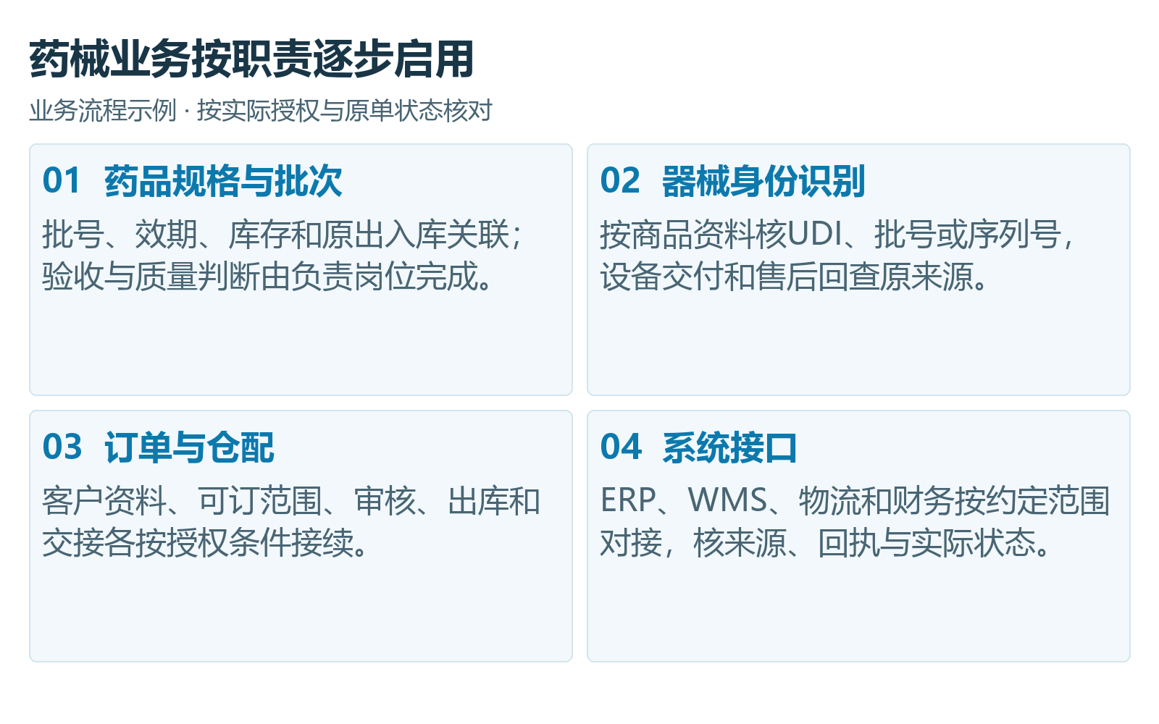
06 更多可能性
应用中心按业务阶段持续扩展能力
先启用批号、效期、医疗器械与序列号等基础应用，再按订单、仓配、客户、资金和集成需求组合。
应用中心
药械应用示例
应用中心让平台
跟着医药业务继续成长
药品基础
商品批号 / 保质期 / 多仓库存
器械基础
医疗器械 / UDI / 序列号
履约经营
订单拆单 / 分拣配送 / 客户运营
系统连接
ERP / WMS / 物流 / 财务按需衔接
药械应用按版本开通
基础应用先落地，订单、仓配、客户与系统连接按业务阶段组合
云上订货｜医药与医疗器械行业订货解决方案
38
Notes:
06 更多可能性
应用中心按业务阶段持续扩展能力
先启用批号、效期、医疗器械与序列号等基础应用，再按订单、仓配、客户、资金和集成需求组合。
参考资料：
https://www.ysdinghuo.com/appCenter.html

Slide 39

06 更多可能性
从药械基础能力出发，再按经营模式组合应用
标准订货与追溯先跑通；多仓、多供应商、平台结算、在线服务和既有系统连接按需增加。
医药商品与资料
批号与效期
序列号管理
批准/注册信息、储存条件、厂商与附件
批号流转、近效期预警与出库策略
单件设备从入库到退回的流通记录
订单拆单
在线客服 / 服务流
授信与资金分账
按仓库、供应主体或履约规则拆分
咨询、订单问题与售后服务靠近客户
账期客户、联营或平台型结算场景
分拣与配送
采购预测
ERP / WMS 连接
待拣、复核、路线、签收与回单
结合历史销售与库存辅助补货
同步商品、库存、订单、财务与物流数据
应用、接口与服务范围以版本权益、数据条件和实施方案为准
云上订货｜医药与医疗器械行业订货解决方案
39
Notes:
扩展能力按版本、应用开通、持牌服务和接口评估结果实施。ERP、WMS、温控、药品追溯平台及质量系统连接须分别确认，应用入口不能证明接口已接通。
参考资料：
https://www.ysdinghuo.com/appCenter.html
https://www.ysdinghuo.com/service.html

Slide 40
07 按业态组合上线
不同医药业态，先跑通最关键的一条真实业务链
不用一次启用所有功能；先按药品、耗材和设备特性，选择最能改善客户体验与经营效率的组合。
01
医药商业 / 批发
客户分层价格 + 批号效期 + 多仓履约
减少重复询价、近效期遗漏与批次流向断点
02
连锁药店总部
统一目录 + 门店补货 + 常购 / 再来一单
总部统一经营规则，门店更快完成高频补货
03
医院 / 诊所供应
合同目录 + 机构交付 + 发票对账
把客户价、收货地址、签收与应收接起来
04
药品品牌 / 区域经销
品牌商城 + 渠道价格 + 手机开单 + CRM
支持多客户层级与业务员现场经营
05
耗材与医疗设备
批次效期 / UDI + 序列号流通追溯
耗材按批次，设备一件一档，来源与去向可查
建议试点：1 类客户 + 一组真实药械商品 + 1 个仓库 + 1 条订单到追溯链
云上订货｜医药与医疗器械行业订货解决方案
40
Notes:
试点分别核对客户、商品、单位、价格、批次或序列号、交付和往来。完整GSP验收、审方、冷链监控、安装维保与国家平台对接属于单独确认范围。
参考资料：
https://www.samr.gov.cn/zw/zfxxgk/fdzdgknr/bgt/art/2023/art_bc07ffdb7a1c4e46be371ac5a4a65f9c.html
https://www.ysdinghuo.com/Product.html
https://www.ysdinghuo.com/service.html

Slide 41
关于我们
深圳云上互联科技有限公司
企业品牌商城
成立于 2015 年，专注订货系统与 B2B 供应链数字化服务。
手机管理端
药械批次追溯
行业产品底座
实施与数据梳理
持续服务与扩展
品牌商城、订单与供应链协同
把药品、器械、客户与追溯规则落到系统
培训、应用与既有系统连接
云上订货｜医药与医疗器械行业订货解决方案
41
Notes:
关于我们
深圳云上互联科技有限公司
成立于 2015 年，专注订货系统与 B2B 供应链数字化服务。
参考资料：
https://www.ysdinghuo.com/
https://www.ysdinghuo.com/aboutus.html

Slide 42
下一步
产品与版本信息
带一组真实药械商品，
现场验证完整业务链
以官网当前页面与合同约定为准
产品官网
www.ysdinghuo.com
版本价格
www.ysdinghuo.com/version_price.html
从客户资料、药械商品和客户价格开始，
一直验证到批号 / 序列号、交付、对账与反向追溯。
服务支持
www.ysdinghuo.com/service.html
01
选择真实客户与药械商品
02
走通商城订货、审核、出库与签收
03
用批号或序列号正反向追查流向
预约体验：用真实客户、药械商品和批次 / 序列号验证完整链路
云上订货｜医药与医疗器械行业订货解决方案
42
Notes:
下一步
带一组真实药械商品，
现场验证完整业务链
从客户资料、药械商品和客户价格开始，
一直验证到批号 / 序列号、交付、对账与反向追溯。
参考资料：
https://www.ysdinghuo.com/aboutus.html
https://www.ysdinghuo.com/service.html
https://www.ysdinghuo.com/version_price.html

